Slide 1

Notes:
Kooslo 1-11
Sie wissen aber auch, dass Krankenversicherung ein Ausdauersport ist.
Wer vorne zu schnell läuft …
Was das konkret bedeutet schauen wir uns einmal an
Klick Folgefolie

Slide 2

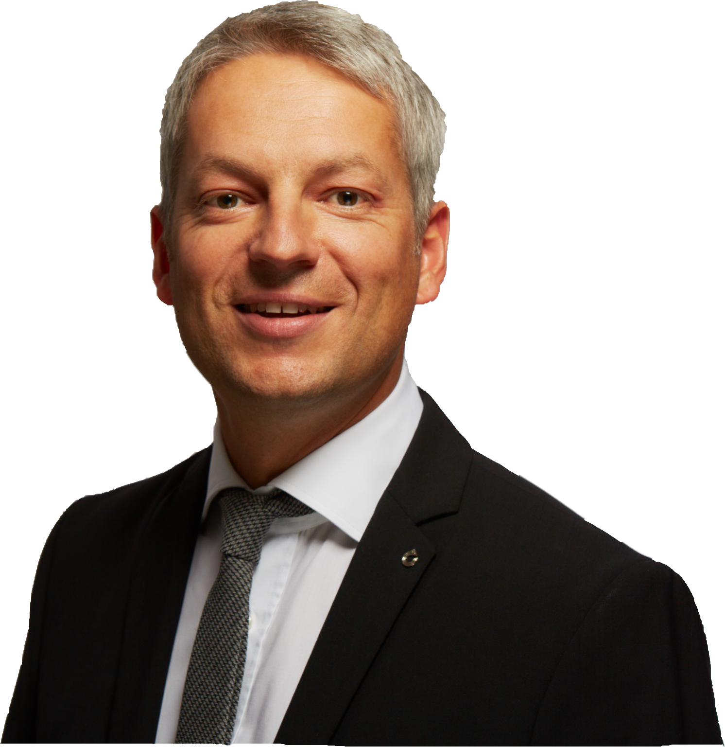



52 Jahre
verh.,
1 Kind 16
Tennis, Ski
gelernt, studiert
31 Jahre Branche
Echte KUNDEN!
50 J.
verh.
1 Kind
Fussball, Tennis
gelernt, studiert
29 Jahre Branche
Echte KUNDEN!
100% echt
echt „schwäbisch“
Ihr Maklerberater
Heiko Bessey
Notes:
Premiere heute!!!!
Viele herzliche Grüße aus dem heutige ….. Burgrieden an das Team … der Finanzguru`s.
Burgrieden liegt nah Ulm … und nachdem Sie / Ihr bereits ein wenig über die Conti erfahren habt …
Nur wenige Takte zu mir als Ihrem heutigen Referent.
Unterschied: nicht nur Theorie – sondern echte Kunden – alle Seiten durchlebt: ID Makler, Vermittler, Maklerbetreuer

Slide 3
TOP-FIT die neue bKV der Conti

Slide 4
Die Ausgangslage
Der Arbeitgeber kämpft mit
Fachkräftemangel
und geringer Mitarbeiterloyalität
sowie hohen Krankheitsfehlzeiten
Tarif-/Gehalts- Erhöhungen müssen quasi aus Wettbewerbsgründen mitgegangen werden!
Der Arbeitnehmer …
bekommt nur wenig „netto“ mehr von Gehaltserhöhungen (Abgabenlast, Inflation)
zahlt vieles aus eigenem Geldbeutel (Zuzahlungen Zahnarzt, Massage, Brille, Versicherungen)
hat bei Fachärzten lange Wartezeiten

Slide 5
Worauf es wirklich ankommt!

Slide 6
Worauf es wirklich ankommt …
sind NICHT ausschließlich die Tarifleistungen und
auch nicht nur der geringste Beitrag für die bKV
Sondern vielmehr:
Schlankste Prozesse
Keine Fehlerquellen
Schnelle, unbürokratische & einfache Leistungsabwicklung
ALSO: kein Aufwand – kein Ärger für die Firma als VN

Slide 7
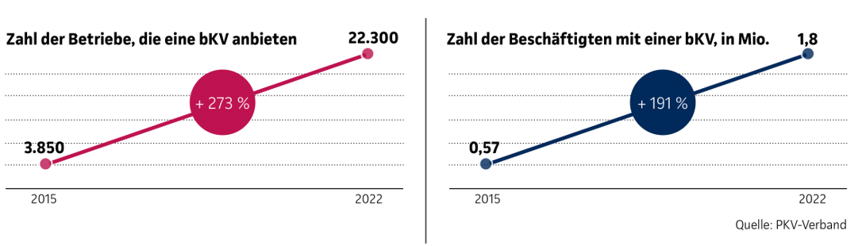
Die bKV im Aufwind!
Notes:
bKV=trendy und in aller Munde. Im Aufwind, sowohl Anzahl der Betriebe als auch Anzahl der Beschäftigen. Allerdings auf niedrigem Niveau.
95% der in Frage kommenden Betriebe hat noch keine bKV eingerichtet!

Slide 8
Agenda
bKV ConCEPT:
Gesundheit ist immer öfter Chefsache.
Neues aus der Conti bKV
Erweiterung Produktportfolio ConCEPT / Tariflinie Choose
Attraktive Monatsbeiträge
Vertriebsunterstützung / Online-Workshops

Slide 9

Neues aus der bKV
Digitaler Beratungs- und Abschlussprozess in der bKV
XEMPUS
Notes:
XEMPUS: Die führende Plattform zur Digitalisierung der Vorsorge in Deutschland
bAVnet= Die gesamte bAV-Verwaltung auf einer online Plattform für alle Beteiligte.
Jetzt neue auch in der bKV!

Slide 10

Neues aus der bKV
Xempus bietet u.a.
Vorsorgepaket aus bAV und bKV aus einer Hand
Geführte Prozesse für
  die Beratung,
  die Berechnung,
  den Abschluss
Digital, überall, jederzeit
Technischer und fachlicher Support
Schulungen und XEMPUS academy für bKV-Einsteiger

Slide 11
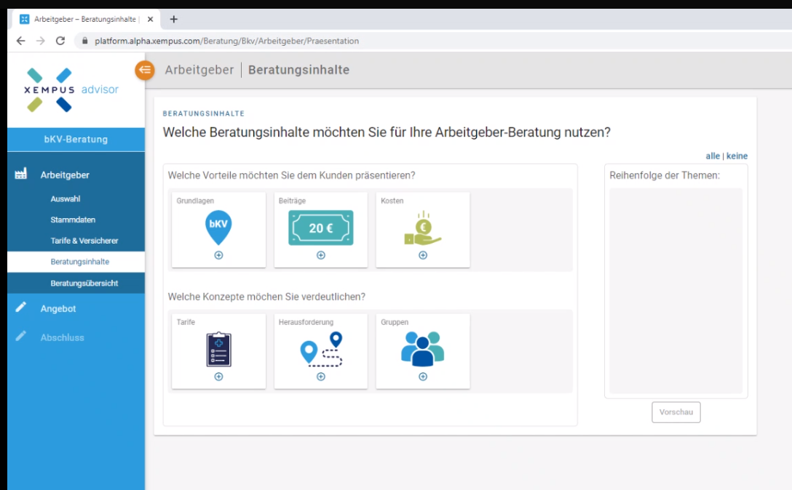
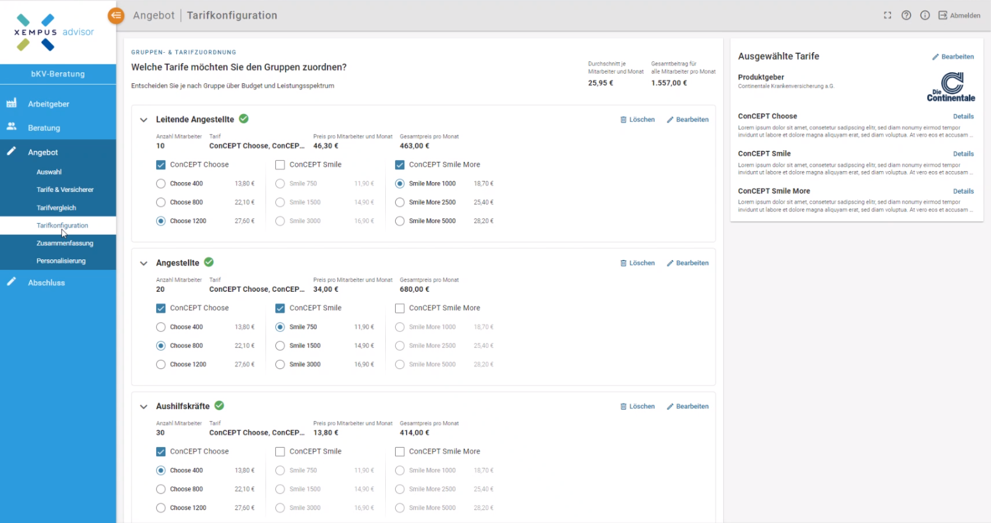
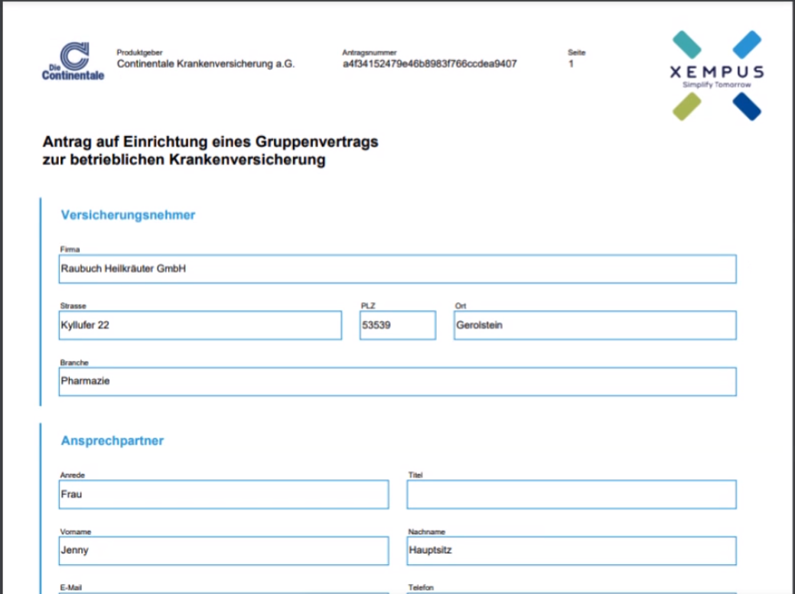
Neues aus der bKV
…zur Berechnung…
…bis zum Abschluss!
Von der Beratung…

Slide 12
Erweiterung Produktportfolio bKV-ConCEPT
2 neue Budgettarife:
Choose More und Choose Max
Notes:
Ab hier Heiko 12 – 20

Slide 13
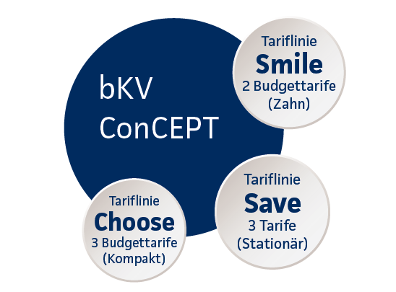

bKV ConCEPT – Weitergedacht!
Die Mindestanforderung für den Abschluss beträgt je Tariflinie 10 Mitarbeiter.
Versicherungsschutz gilt obligatorisch für gesetzlich und privat versicherte Mitarbeiter.
Versicherungsnehmer und Beitragszahler ist der Arbeitgeber.
NEU

Slide 14

Choose / Choose More / Choose Max
3 Tarife, mit 3 und 4 Budgets.
Umfassende Leistungen z. B.
Heilpraktikerleistungen
Vorsorgeuntersuchungen
Sehhilfen / refraktive Chirurgie
Stationäre Leistungspauschale
Zahnersatz / Prof. Zahnreinigung
und mehr
Kombinierbar mit: Tariflinien Save und Smile
Notes:
Darüber hinaus Choose More und Choose Max 1.600€ Budget. Höchste am Markt!

Slide 15
NEU: Choose More / Choose Max
Erweiterte Leistungen z. B.
Naturheilverfahren auch durch Ärzte
Heil- und Hilfsmittel
Arznei- und Verbandmittel inkl. Zuzahlung
Leistungspauschale bei stationärer Anschlussrehabilitationsmaßnahme
Keine Sublimits (Choose Max)
Extra-Budget bei Arbeitsunfall
(Choose Max)
und mehr
Kombinierbar mit: Tariflinien Save und Smile

Slide 16

Choose / Choose More / Choose Max: Leistungsübersicht
Volles Budget auch bei unterjährigem Beginn
Ambulante Behandlung | Choose | Choose More / Choose Max
Sehhilfen wie Brillen, Kontaktlinsen | 100 %, max. 200 € / innerhalb von 2 Kalenderjahren (KJ) | 100 % max. 250 €
Refraktive Chirugie (augenchirugische Maßnahmen zur Korrektur von Fehlsichtigkeit)¹ | s.o. | 100 %
Schutzimpfungen¹ | Nein | 100%
Arznei- und Verbandmittel | Nein | 100% inkl. Zuzahlungen
¹ bis zu den Höchstsätzen der Gebührenordnung für Ärzte (GOÄ)
Wegfall der maximalen Erstattungssätze (Choose Max).
Die Leistungen werden im Rahmen der gewählten Budgethöhe in Ergänzung zu den Leistungen der GKV oder PKV gezahlt.
Notes:
Rakete=Wegfall der max. Erstattungssätze – keine Sublimits. Erstattung bis zur gewählten Budgethöhe im Choose Max!

Slide 17
Choose / Choose More / Choose Max: Leistungsübersicht
Ambulante Behandlungen | Choose | Choose More / Choose Max
Naturheilverfahren | 100 % durch Heilpraktiker | 100 % durch Heilpraktiker und Ärzte
Verordnete Arznei- und Verbandmittel | 100 % durch Heilpraktiker | 100 % durch Heilpraktiker und Ärzte
Heilmittel | Nein | 100% inkl. Zuzahlung
Hilfsmittel | Nein | 100% inkl. Zuzahlung
Kinesiotaping | Nein | 100% max. 250€
¹ bis zu den Höchstsätzen nach Gebührenverzeichnis für Heilpraktiker und bis zu den Höchstsätzen im Leistungsverzeichnis genannten Gebührenziffern
Wegfall der maximalen Erstattungssätze (Choose Max).
Die Leistungen werden im Rahmen der gewählten Budgethöhe in Ergänzung zu den Leistungen der GKV oder PKV gezahlt.

Slide 18
Choose / Choose More / Choose Max: Leistungsübersicht
Vorsorgeuntersuchungen | Choose | Choose More / Choose Max
Konkret festgelegte Vorsorgeuntersuchungen Augenvorsorge / Glaukomfrüherkennung (Innendruckmessung, Hintergrundspiegelung sowie optische Kohärenztomographie (OCT))¹ | 100 % | 100%
Videogestützte Hautkrebs-Vorsorgeuntersuchung einschließlich Dermatoskopie¹ | 100 % | 100%
Früherkennungsuntersuchung Prostatakarzinoms durch Bestimmung des prostataspezifischen Antigens („PSA-Test“) und Gynäkologische Ultraschalluntersuchungen¹ | 100 % | 100%
EKG einschl. Belastungs- / Langzeit-EKG¹ | 100 % | 100%
Weitere ambulante ärztliche Vorsorgeuntersuchungen (offener Leistungskatalog) inkl. Schwangerschaftsvorsorge¹ | Nein | 100%
¹ bis zu den Höchstsätzen der Gebührenordnung für Ärzte (GOÄ)
Die Leistungen werden im Rahmen der gewählten Budgethöhe in Ergänzung zu den Leistungen der GKV oder PKV gezahlt.

Slide 19
Choose / Choose More / Choose Max: Leistungsübersicht
Zahnbehandlung und Co. | Choose | Choose More / Choose Max
Professionelle Zahnreinigung (PZR), zahnmedizinische Prophylaxe¹ und Bleaching¹ | 100 % nur für PZR max. 75€ / Kalenderjahr | 100% max. 250€ - bis zu den Höchstsätze
Schmerzlindernde Maßnahmen ¹ | Nein | 100%
Zahnbehandlungen, wie Wurzelkanalbehandlungen, Parodontosebehandlungen und Füllungen¹ | 100 % | 100%
Zahnersatz (u.a. auch für Inlays, Onlays, Stiftzähne und orale Implantate), augmentative Behandlung sowie Funktionsdiagnostik, die im unmittelbaren zeitlichen und sachlichen Zusammenhang mit einer Versorgung mit Zahnersatz¹ | 100 % | 100%
Kieferorthopädische Behandlung bei Unfall¹ | Nein | 100%
¹ bis zu den Höchstsätzen der Gebührenordnung für Zahnärzte (GOZ) und Ärzte (GOÄ)
Wegfall der maximalen Erstattungssätze (Choose Max).
Die Leistungen werden im Rahmen der gewählten Budgethöhe in Ergänzung zu den Leistungen der GKV oder PKV gezahlt.

Slide 20

Choose / Choose More / Choose Max: Leistungsübersicht
Stationäre Behandlungen | Choose | Choose More / Choose Max
Leistungspauschale bei mindestens fünftägigen medizinisch notwendigem stationären Krankenhausaufenthalt – Auszahlung auch mehrmals im KJ möglich | 150€ fünf Tage Aufenthalt | 150€ fünf Tage Aufenthalt
Leistungspauschale für stationäre Anschlussrehabilitationsmaßnahme | Nein | 150€
Transportkosten | Nein | 100% max. 250€
Wegfall der maximalen Erstattungssätze (Choose Max).
Die Leistungen werden im Rahmen der gewählten Budgethöhe in Ergänzung zu den Leistungen der GKV oder PKV gezahlt.

Slide 21

ConCEPT –
Sicher und wirtschaftlich
Budget-
Bonus
Exklusiv in unseren Budgettariflinien Choose und Smile:
Reicht der einzelne Mitarbeiter in einem Jahr mal keine Leistungen ein, erhält er im Folgejahr ein um 10% erhöhtes Budget, bis max. 5 Kalenderjahre.
Eine Innovation am Markt – bis heute einzigartig!
Notes:
Alleinstellungsmerkmal
Ab hier Koolso
: Budgetretter oder hier Budget-Bonus.

Slide 22
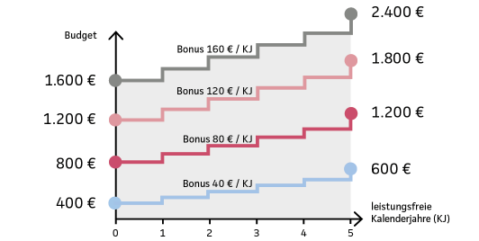
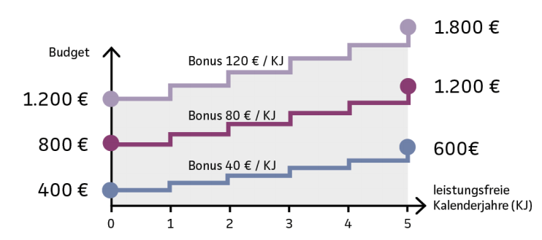
Tariflinie Choose: Einzigartiger Bonus bei Leistungsfreiheit
So einfach wächst das Budget Ihres versicherten Mitarbeiters:
Choose
Choose More / Choose Max
Sobald der Versicherte Leistungen einreicht, steht ihm im darauffolgenden Jahr wieder das Grundbudget zur Verfügung.

Slide 23

Choose Max - Auswirkungen eines Arbeitsunfalls
Eine Sorge weniger:
bei anerkanntem Arbeitsunfall in Verbindung mit einem vollstationären Aufenthalt erhöht sich das zur Verfügung stehende Budget um 400€, 800 €, 1.200€ oder 1.600€. Je nach abgesicherter Tarifstufe.
Exklusiv im Tarif Choose Max steht dem betroffenen Mitarbeiter somit ein Extra-Budget für die Gesundheitsleistungen für bis zu zwei Kalenderjahre zur Verfügung.
Die Verwendung der Erhöhung führt nicht zum Verlust eines erreichten Budget-Bonus.
Notes:
Besonderheit im Choose Max (Rakete)

Slide 24
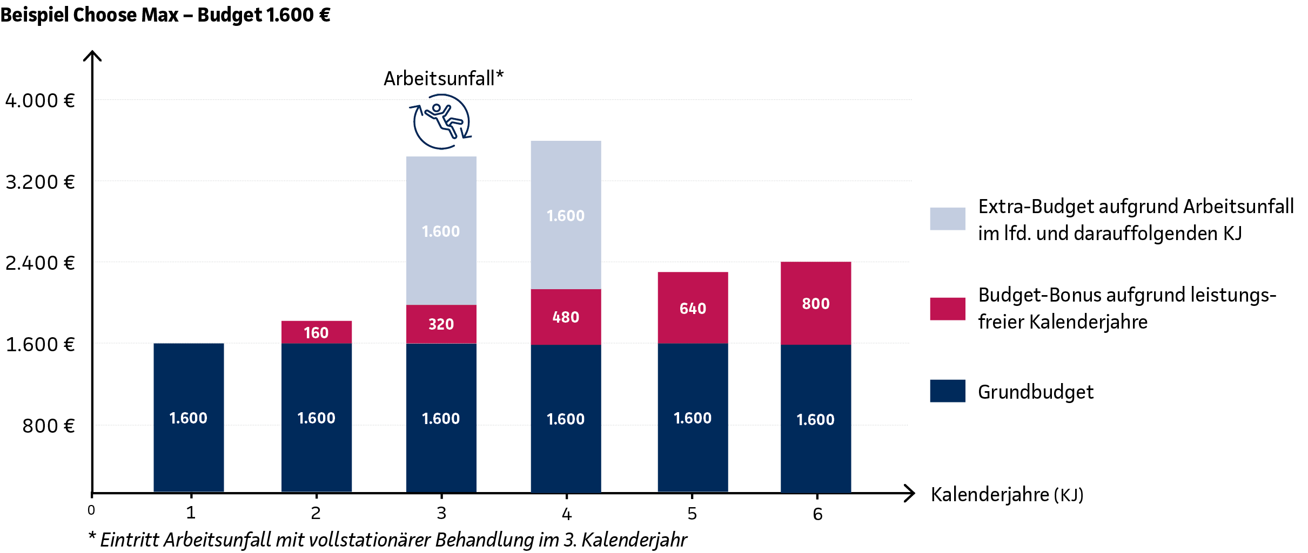
Choose Max - Auswirkungen eines Arbeitsunfalls
Die Verwendung der Erhöhung führt nicht zum Verlust eines erreichten Budget-Bonus.

Slide 25


ConCEPT – Dem
Mitarbeiter mehr bieten!
Upgrade
durch
Up-Selling
Budgetretter
Mit ConCEPT eigenfinanzierte Erweiterung des Versicherungsschutzes für Mitarbeiter und Angehörige möglich.
Die Upgrade-Möglichkeiten werden direkt im Kollektivvertrag mit verankert und sind während einer 3-monatigen Öffnungs-aktion ohne Gesundheitsprüfung abschließbar.
Notes:
MA/Angehörige können selber finanziert aus eigener Tasche den Vschutz erweitern ohne GP innerhalb von 3 Monaten ab Beginn

Slide 26



ConCEPT – Schnellere Rückkehr dank schnellerer Genesung !
Assistance- leistungen
  Ergänzung in allen bKV-Produkten
  für Mitarbeiter + mitversicherte Familienangehörige
24/7 Gesundheitsservice inklusive Notrufhotline
Fazit: Durch die Assistanceleistungen können Wartezeiten verkürzt werden, Behandlungsbeginne früher starten und damit kann eine frühere Rückkehr in den Betrieb möglich sein
Videoberatung 8-22 Uhr
Terminvereinbarungsservice

Slide 27

ConCEPT – Schnellere Rückkehr dank schnellerer Genesung!
Assistance- leistungen
Gut zu wissen:
19 Tage durchschnittliche Ausfallzeit
pro GKV-versichertem Mitarbeiter
3 Wochen durchschnittliche Wartezeit bis zu einem Facharzttermin
Quellen: Gesundheitsreport „Arbeitsunfähigkeiten“, TK 2022; RND Umfrage „Wartezeiten auf Arzttermine für Kassenpatienten leicht gesunken“, 29.07.2020

Slide 28

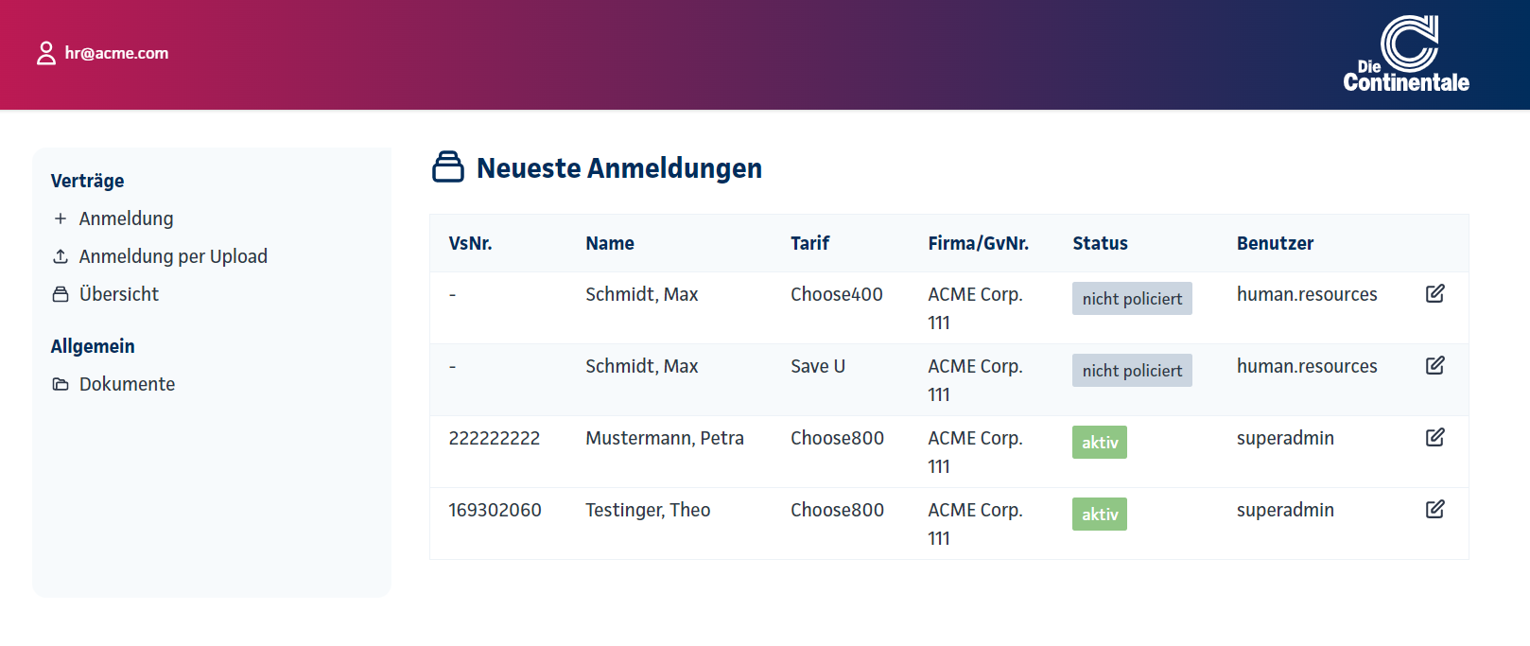

ConCEPT – Digitale Prozesse sparen Zeit und Geld!
ConCORP
Rechnungs-App
ConCORP
  Einfache An- und Abmeldung, u. v. m. über das Online Portal ConCORP fürs Unternehmen.
  Leicht verständlich und selbsterklärend.
  Mitarbeiterzugang & Anmeldung der Familie.
  Vertragseinsicht und Möglichkeit der Kommunikation mit uns.
  Kostenlose und komfortable Leistungs-einreichung über die Rechnungs-App.
Später mehr!!!
Notes:
Durch Online-Portal schnelle und einfache Kommunikation und Abwicklung.
Rechnungs-App!

Slide 29

ConCEPT –
Digitale Prozesse
Autom.
Policierung
Fortsetzungs-recht
  Schlanke Verwaltung durch automatisierte Prozesse
  Rasche Policierung durch Roboterleistung
  Kurze Bearbeitungszeiten auch bei größeren Kollektiven
Notes:
Robotics policiert automatisiert jede angemeldete Person dunkel. Von Einspielung in ConCORP bis zum Versand der Police. Komplett eigenständig.
Daher scheuen wir auch keine größeren Kollektive, denn wir haben gute Unterstützung und können so auch in kurzer Zeit unser Servicelevel halten. Während andere Versicherer mit 4,5,6 Wochen Rüstzeit planen, dauert bei uns eine abschließende Firmenpolicierung in aller Regel wenige Tage.

Slide 30

ConCEPT –
Lösungen für später
Fortsetzungs-recht
Verbrieftes Fortsetzungsrecht mit identischen Tarifleistungen über die gesetzlichen Vorgaben hinaus z. B. bei Ausscheiden aus dem Unternehmen oder bei Renteneintritt.
Flexibilität auch in entgeltfreien Zeiten - eine Ruhendstellung des Vertrages bis zu 36 Monate ist in bestimmten Situationen problemlos möglich.
Ebenso die Vereinbarung einer Beitragsbefreiung (direkt bei Vertragsabschluss, gegen geringen Mehrbeitrag), welche den Erhalt der gewohnten Versicherungsleistungen ermöglicht.

Slide 31
Die bKV überzeugt!
Gesunde Mitarbeiter
Fehlzeitreduzierung
Vorteile bei der Mitarbeitergewinnung
Kostenloser Versicherungsschutz
Neue Vertriebsansätze
Ganzheitliche Beratung
U.v.m.
Assistanceleistungen
Umfangreicher Versicherungsschutz
Innovative Produkte
Digitale Prozesse
(Xempus, ConCORP, RechnungsApp)
u.v.m.
Notes:
Überzeugende Argumente:
Durch Assistanceleistungen/Facharztvermittlung kann die Fehlzeiten von MA reduzieren.
Gewinnung neuer MA durch Bennefit bKV
Neue Beratungsansätze (Absicherung der Maschine Mensch) mit innovativen Produkten (umfassende Budgetttarifen) und einfachen Abwicklungsprozessen

Slide 32
Attraktive Monatsbeiträge
Notes:
Ab hier Heiko 32 - 36

Slide 33
Tariflinie Choose: Attraktive Monatsbeiträge
Tarif | Obligatorisch | Obligatorisch (BB BF) | Fakultativ
 | 16-70 Jahre | 16-70 Jahre | 0-20 Jahre | 21-70 Jahre
Choose400 | 13,80 € | 14,49 € | 4,00 € | 16,00 €
Choose800 | 22,10 € | 23,21 € | 6,40 € | 25,60 €
Choose1200 | 27,60 € | 28,98 € | 8,00 € | 32,00 €
Legende:
Obligatorisch = arbeitgeberfinanziert; für Mitarbeiter
Fakultativ = arbeitnehmerfinanziert; für Mitarbeiter, die sich zusätzlich zum arbeitgeberfinanzierten
Schutz absichern möchten und Angehörige
BB BF = Besondere Bedingungen Beitragsbefreiung

Slide 34
Tariflinie Choose: Attraktive Monatsbeiträge
Tarif | Obligatorisch | Obligatorisch (BB BF) | Fakultativ
 | 16-70 Jahre | 16-70 Jahre | 0-20 Jahre | 21-70 Jahre
Choose More400 | 15,20 € | 15,96 € | 5,50 € | 19,60€
Choose More800 | 25,90 € | 27,20 € | 9,30 € | 33,20 €
Choose More1200 | 34,20 € | 35,91 € | 12,30 € | 44,00 €
Choose More1600 | 40,30 € | 42,32 € | 14,50 € | 51,80 €
Choose Max400 | 16,30 € | 17,12 € | - | -
Choose Max800 | 30,90 € | 32,45 € | - | -
Choose Max1200 | 42,20 € | 44,31 € | - | -
Choose Max1600 | 49,50 € | 51,98 € | - | -
nicht versicherbar
Legende:
Obligatorisch = arbeitgeberfinanziert; für Mitarbeiter
Fakultativ = arbeitnehmerfinanziert; für Mitarbeiter, die sich zusätzlich zum arbeitgeberfinanzierten
Schutz absichern möchten und Angehörige
BB BF = Besondere Bedingungen Beitragsbefreiung
Notes:
Im Rahmen vom 50€ Sachbezug gem. §8 EStG

Slide 35

Choose More & Choose Max
Äußerst umfangreiches Leistungsspektrum
Heil- und Hilfsmittel
Arznei- und Verbandmittel
Vorsorge
Zahnersatz
Transportkosten
Bis 1.600€ Budget – das höchste am Markt
Einzigartiger Budget-Bonus bei Leistungsfreiheit
Beitragsvergleich
1.200€ Budget
Allianz: 48,89€
Conti: 35,91€
Hallesche: 44,22€
Extra-Budget bei Arbeitsunfall (Choose Max)
Keine Sublimits (Choose Max)
Notes:
Allianz: Mein Gesundheitsbudget Best 1200€ inkl. BF, Conti: Choose More 1200 inkl. BF, Hallesche: FEELfree Up 1200€ inkl. BF

Slide 36
Tariflinie Choose: TOP Argumente für Ihre Beratung!
1. Höchstmögliches Budget am gesamten Markt
2. Breites, wenn nicht sogar das umfangreichste
Leistungsspektrum am Markt (Budgettarife)
3. Möglichkeit zur Aufhebung sämtlicher Sublimits

Slide 37


ConCEPT begeistert!
1. Platz
Choose More
Choose Max
Notes:
Ab 37 Kooslo
In das Ranking des Deutschen B2B-Awards 2023 flossen laut DtGV mehr als 100.000 Urteile von Entscheidern zu insgesamt 1.347 Unternehmen aus 100 Branchen ein.

Slide 38

Ihr Fahrplan – unsere Unterstützung
Wir begleiten Sie durch den kompletten Prozess!
In jeder Phase der Umsetzung stehen wir Ihnen mit Rat und Tat und hilfreichen Informationen partnerschaftlich zur Seite.
So erhalten Sie beispielsweise einen individuell auf Ihre Firma abgestimmten Fahrplan.
Oder wie wir es nennen: Vertrauen, das bleibt.

Slide 39

https://makler.continentale.de/bkv-downloadcenter
Notes:
Unterlagen für Sie als Vermittler – für AG+AN-Ansprache.

Slide 40
bKV – online Workshops
Termine 2023:
05. Juli Modul 4: How to bKV – Ihr Fahrplan für die Firmenkundenberatung (55 min WB-Zeit)
16. August Modul 5: BGM, BGF und bKV (55 min WB-Zeit)
27. September Modul 6: Sales Stories zu AG - Ansprache für Ihre bKV-Beratung (55 min WB-Zeit)
Anmeldung über das Maklerportal: https://makler.continentale.de/bkv-workshopreihe

Slide 41
Vielen Dank für Ihre Aufmerksamkeit
Notes:
Bei Fragen oder für weitere Vertriebsunterstützung stehe ich Ihnen gerne zur Verfügung.
Kommen Sie gerne auf mich zu…..Vielen Dank und viel Erfolg mit der bKV.

Slide 42
Exkurse:
XEMPUS
ConCORP
Rechnungsapp
Excel-Vergleich
Notes:
Bei Fragen oder für weitere Vertriebsunterstützung stehe ich Ihnen gerne zur Verfügung.
Kommen Sie gerne auf mich zu…..Vielen Dank und viel Erfolg mit der bKV.

